Slide 1

Макарівський НВК
Гучномовець
Роботу виконав
Учениця 11-а класу
Макарівського НВК
Заріцька Вікторія
Вчитель Оладько В.К.
2014

Slide 2
План
Гучномовець
Будова приладу
Види гучномовців
Історія виникнення гучномовця
Класифікація за іншими знаками
Функціональні види гучномовців
Рупорні гучномовці
Висновок
Використана література

Slide 3
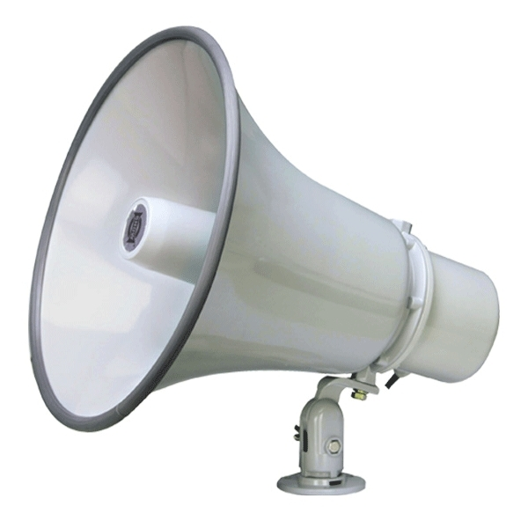
Гучномовець
Гучномо́вець — пристрій для ефективного випромінювання звуку в навколишній простір, що конструктивно містить одну або декілька випромінюючих голівок і, при необхідності, акустичне оформлення і додаткові електричні пристрої.

Slide 4
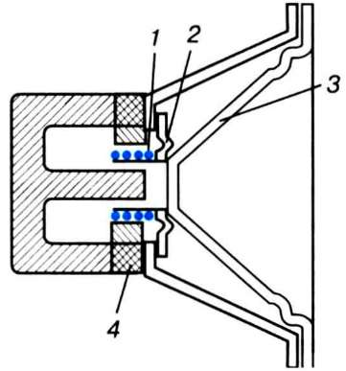
Будова приладу
Гучномовець конструктивно містить одну або декілька випромінюючих голівок і, при необхідності, акустичне оформлення і додаткові електричні пристрої (фільтри, трансформатори, регулятори тощо).
Голівка гучномовця — пасивний електроакустичний перетворювач, призначений для перетворення електричних сигналів в акустичні.
Акустичне оформлення — конструктивний елемент, що забезпечує ефективне випромінювання звуку (акустичний екран, ящик, рупор тощо).

Slide 5
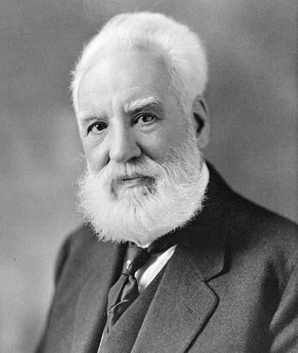
Історія виникнення гучномовця
Александер Грем Белл запатентував першу електродинамічну головку (капсуль) як одну із складових частин свого телефону, у 1876 р. У 1878 р. конструкція була вдосконалена Вернером фон Сіменсом. Нікола Тесла в 1881 р. також заявив про винахід подібного пристрою, але не патентував його. В той же час Томас Едісон отримав британський патент на систему, що використала стиснене повітря в якості механізму посилення звуку в його ранніх валикових фонограф (див. сирена (акустика)), але в кінцевому підсумку встановив звичайний металевий рупор, коливання повітря в якому викликалися мембраною, пов'язаної з голкою. У 1898 р. Х. Шорт запатентував конструкцію гучномовця, керованого стисненим повітрям, і потім продав права Чарльзу Парсонса, який отримав раніше 1910 ще кілька британських патентів.
Александер Грем Белл

Slide 6
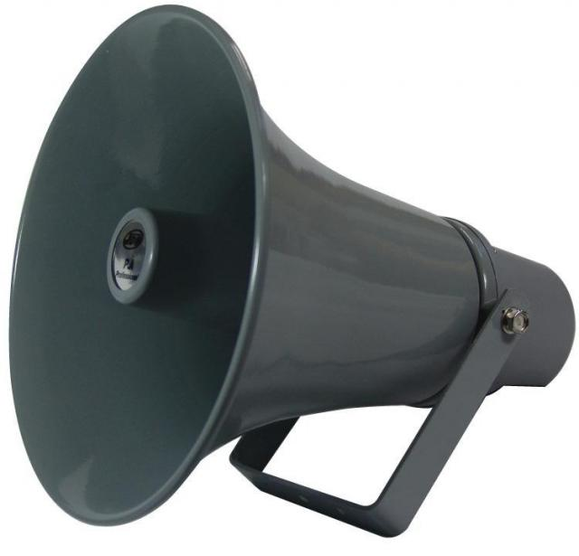
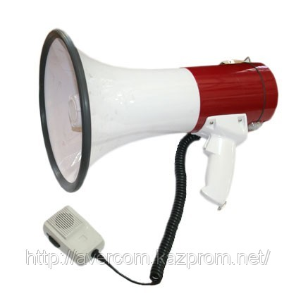
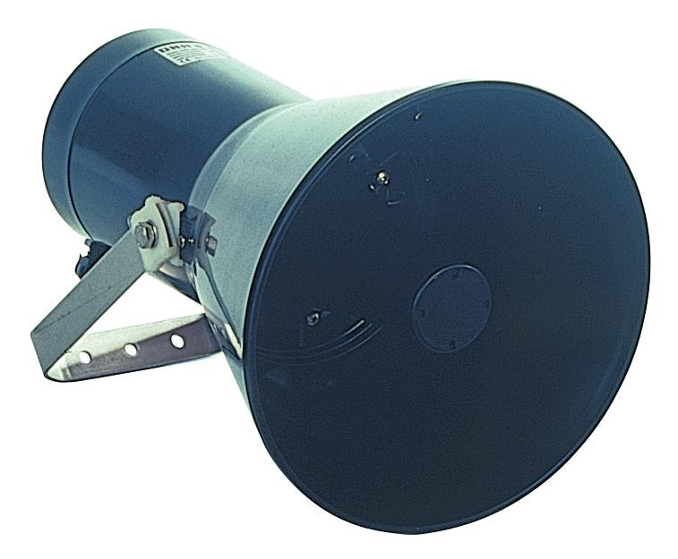
Види гучномовців
Види гучномовців залежно від способу випромінювання звуку:
Електромагнітний гучномовець
Іонофон
Гучномовці на базі динамічних голівок спеціальних видів (магнепланарних, ізодинамічних, стрічкових, ортодинамічних, випромінювачах Хейла)
Електродинамічний гучномовець.
Електростатичний гучномовець
  конденсаторний
  електретний
  п'єзоелектричний

Slide 7
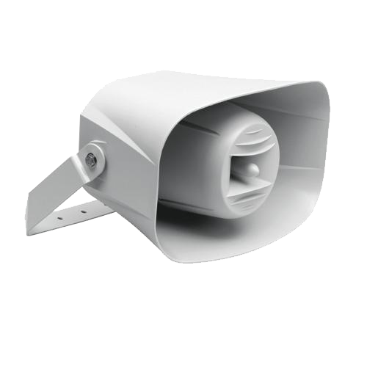
Класифікація за іншими ознаками
Односмуговий гучномовець — гучномовець, голівки якого працюють в одному і тому ж діапазоні частот
Багатосмуговий гучномовець — гучномовець, голівки якого працюють в двох або більше різних діапазонах частот
Дифузорний гучномовець
Рупорний гучномовець — гучномовець, акустичним оформленням якого є жорсткий рупор
Гучномовець безпосереднього випромінювання

Slide 8
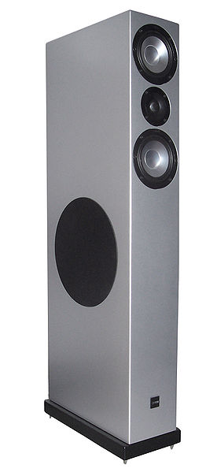
Функціональні види гучномовців
-Акустична система - гучномовець, призначений для використання в якості функціональної ланки в побутової радіоелектронної апаратури.
-Абонентський гучномовець - гучномовець, призначений для відтворення передач низькочастотного каналу мережі проводового мовлення.
Концертний гучномовець - має велику гучність в поєднанні з високою якістю звукопередачі
Акустична система

Slide 9
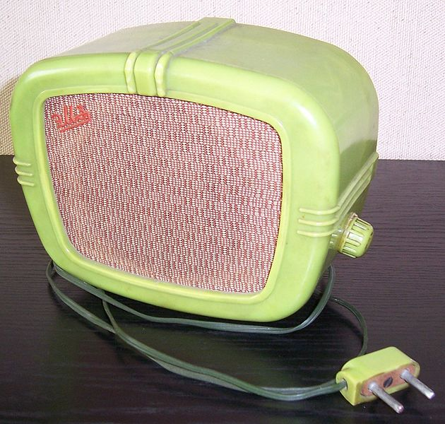
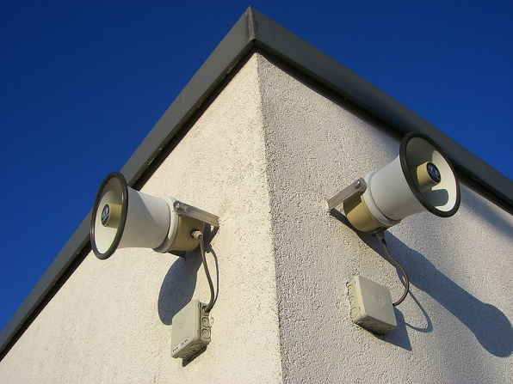
Функціональні види гучномовців
-Гучномовці для систем оповіщення і систем озвучування приміщень (гучномовці цих систем схожі за призначенням, дещо відрізняються гучністю і якістю звуковідтворення)
  Настінний гучномовець
  Стельовий гучномовець
  Панельний гучномовець
-Вуличний гучномовець - має велику потужність, зазвичай, рупорних виконання, в просторіччі "дзвін"
-Спеціальні гучномовці для роботи в екстремальних умовах - протиударні, противибухові, підводні.
Абонентський гучномовець
Вуличний гучномовець

Slide 10
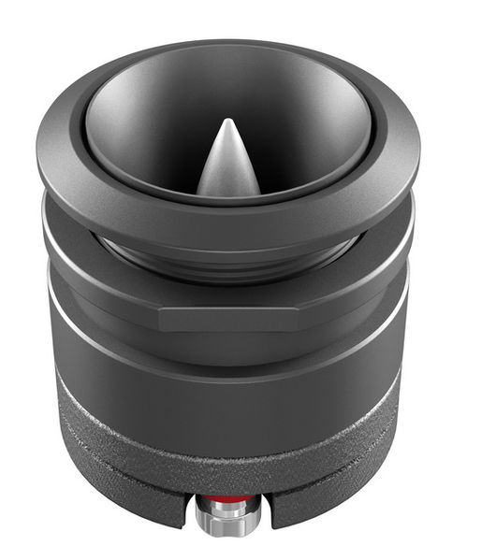
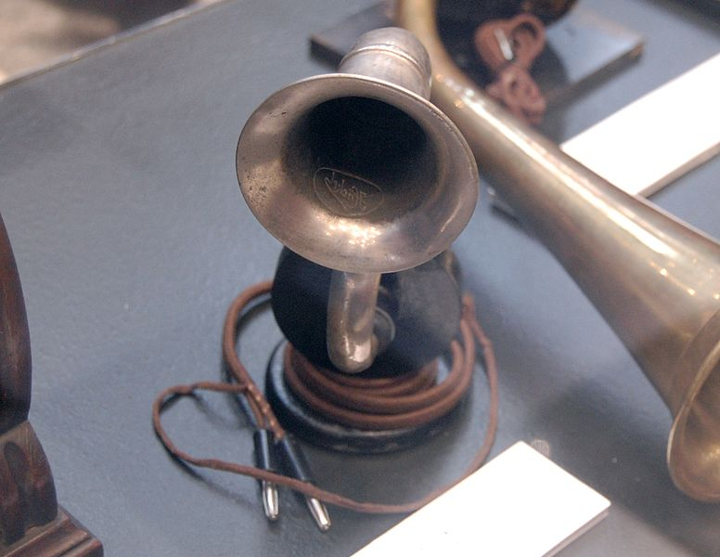
Рупорні гучномовці
Автомобільний компресійний рупорний ВЧ-гучномовець Hertz ST 25

Slide 11
Висновок
Гучномовець - пристрій для перетворення електричних сигналів в акустичні і випромінювання їх в навколишній простір (зазвичай - повітряне середовище). Складається з однієї або декількох випромінюючих головок, які власне і є джерелами звуку, а також акустичного оформлення, необхідного для більш ефективного випромінювання звуку в заданій смузі частот.
Функціонально до гучномовців близькі телефони (навушники), проте на відміну від гучномовців вони не призначені для випромінювання звуку у відкритий простір. Гучномовець, виконаний у вигляді закритого корпусу тієї чи іншої форми (частіше паралелепіпед, куб) називається акустичною системою або (неправильно) колонкою.

Slide 12
Висновок
Використана література
п
Павловська В. І., Качеровіч А. Н., Лук'янов А. П. Акустика і електроакустична апаратура. 2-е изд. - М.: Мистецтво, 1986
Акустика. Довідник. Під ред. М. А. Сапожкова. - М.: Радіо і зв'язок, 1989.
Корольков В. Г., Чобітків М. А. Довідник по акустиці. Під заг. ред. М. А. Сапожкова. - М.: Радіо і зв'язок, 1979.
Алдошина І. А. Електродинамічні гучномовці. - М.: Радіо і зв'язок, 1989.
Алдошина І. А., Войшвилло А. Г. Високоякісні акустичні системи та випромінювачі. - М.: Радіо і зв'язок, 1985.
Іофе В. К., Лізунков М. В. Побутові акустичні системи. - М.: Радіо і зв'язок, 1984.

